Slide 1
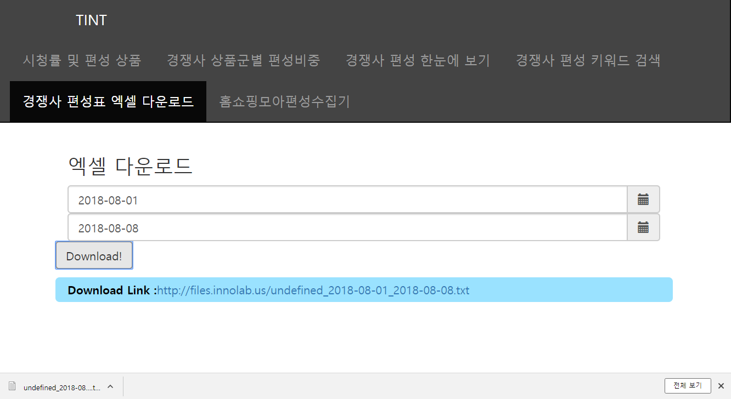
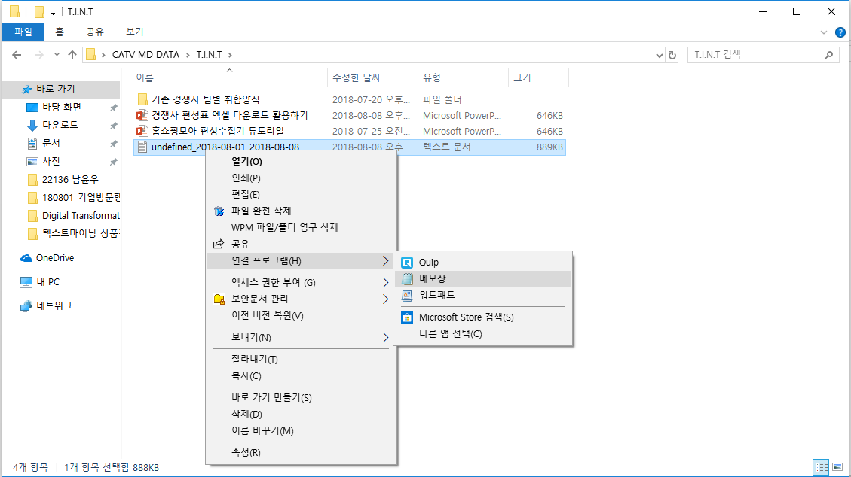
경쟁사 편성표 엑셀 다운로드 활용하기
http://tint.innolab.us/excel.html
검색기간 설정, 다운로드 → 하단에 생성되는 링크를 클릭하여 다운로드
다운로드한 파일 메모장으로 열기

Slide 2
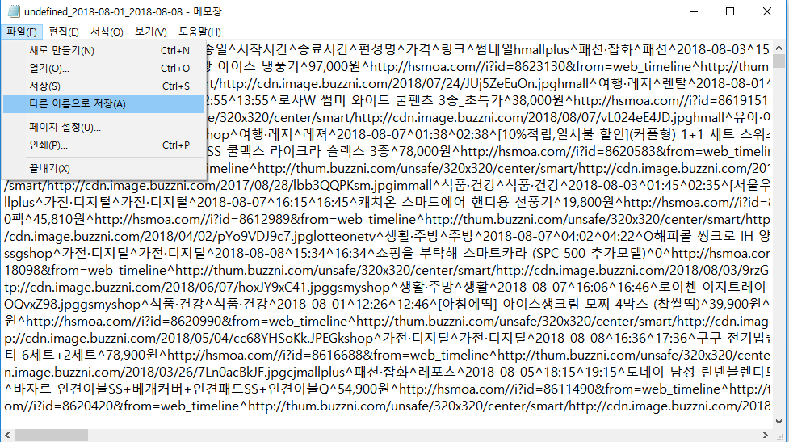
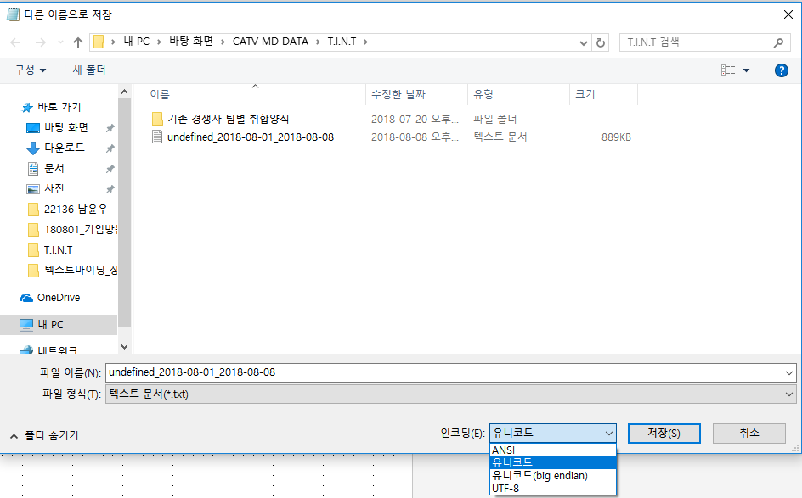
다른 이름 저장 > 인코딩 : ＂ 유니코드＂변환 (덮어쓰기)

Slide 3
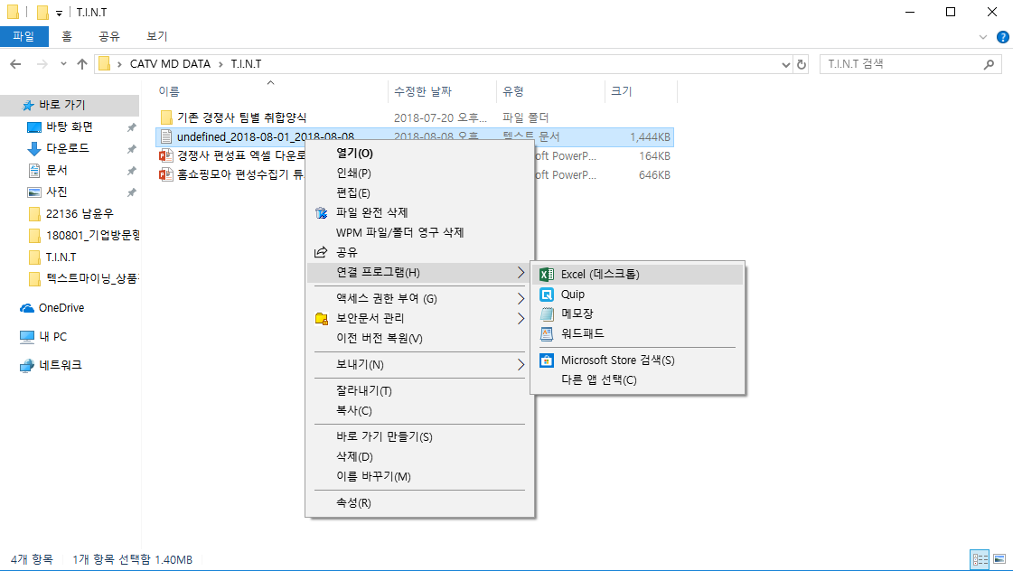
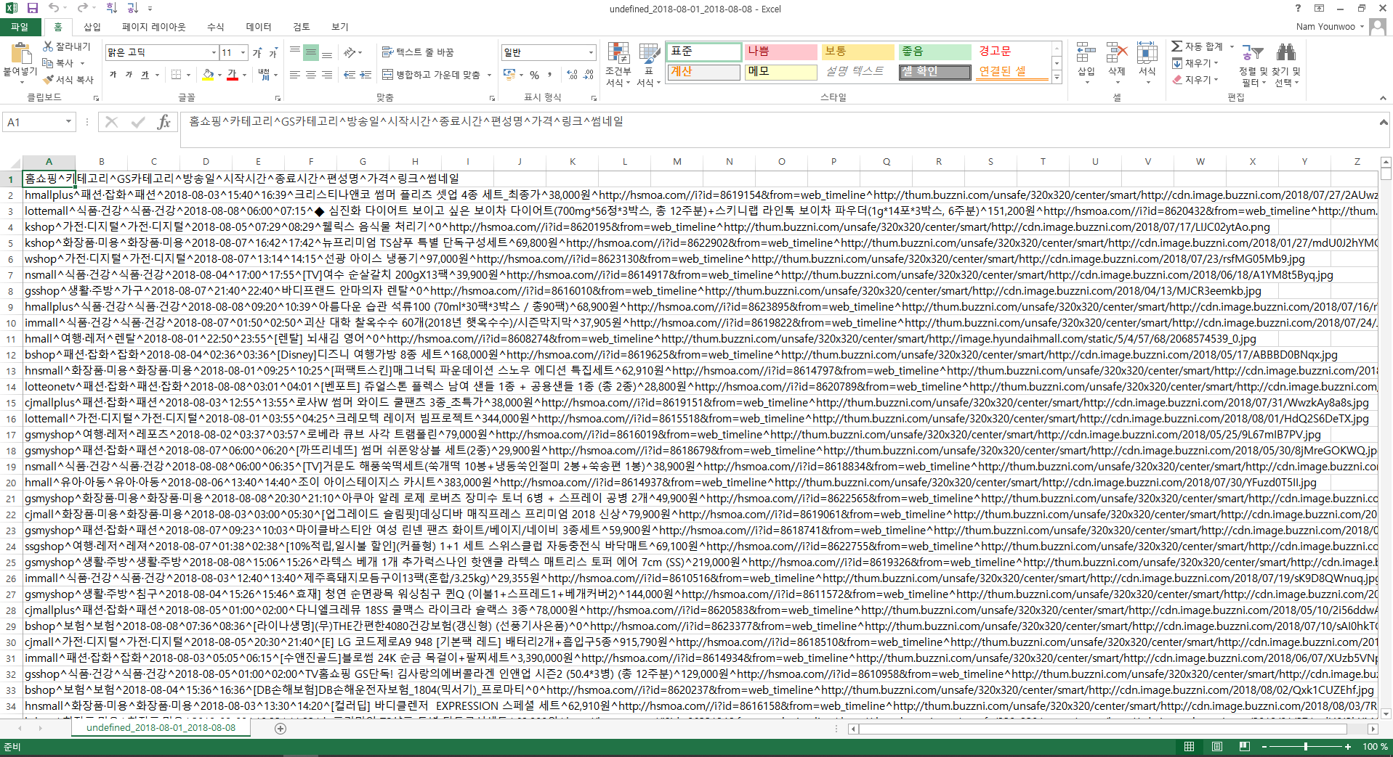
인코딩 변환 파일 엑셀로 열기

Slide 4
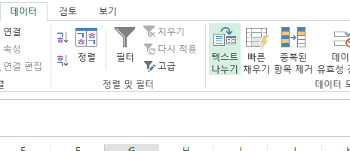
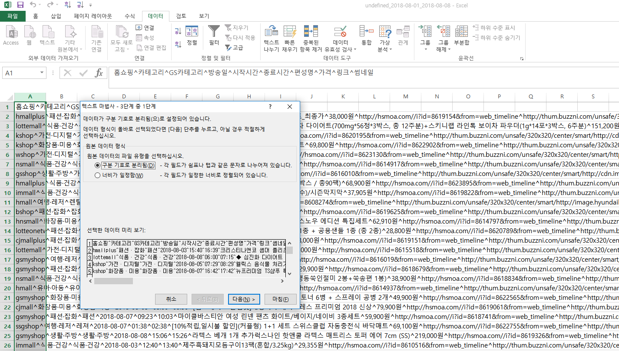
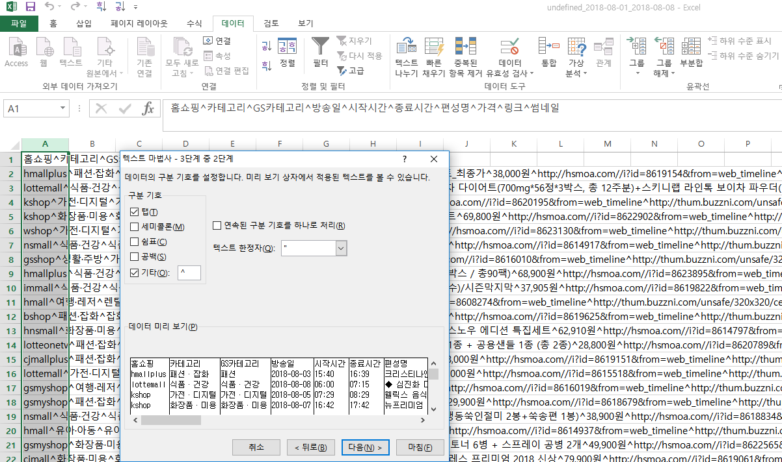
엑셀메뉴 : 데이터 > 텍스트 나누기 : 구분기호 “^”로 나누기

Slide 5
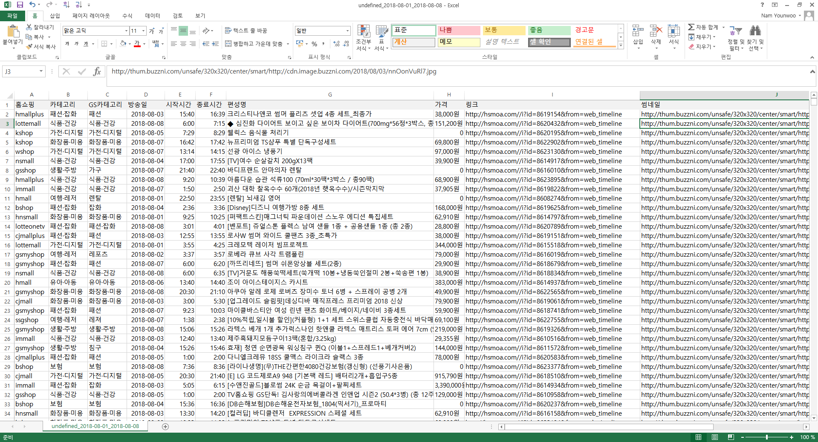
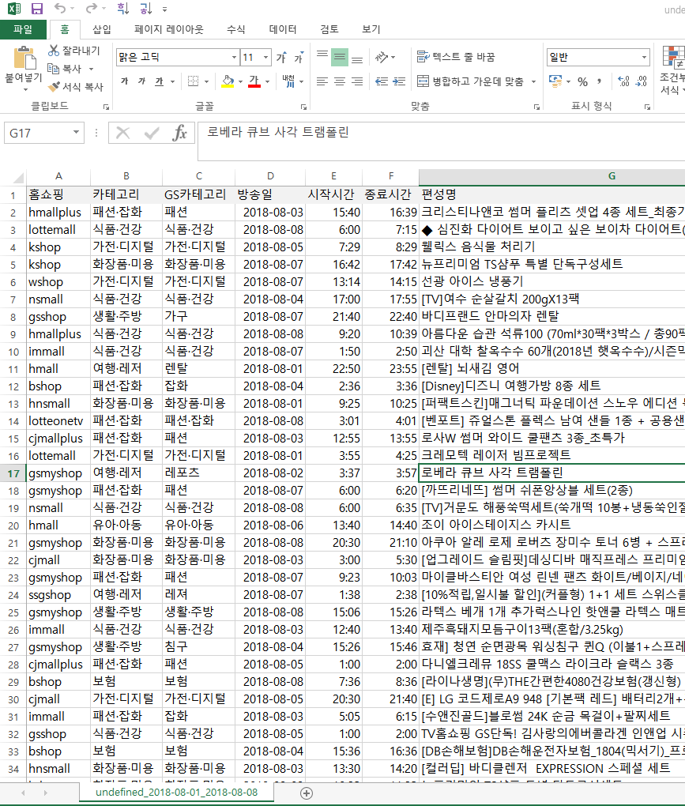
엑셀 테이블 형태로 변환 완료

